Slide 1
MBA em IA Arquitetura de Dados
NO-SQL

Slide 2
Agenda
NO-SQL, uma visão geral
Tipos de NO-SQL
Orientado a Documento
Chave-Valor
Orientado a Colunas
Orientado a Grafos
Geográficos ou Espacial
Híbridos
Resumindo (tudo, em 1 slide)

Slide 3

NO-SQL

Slide 4
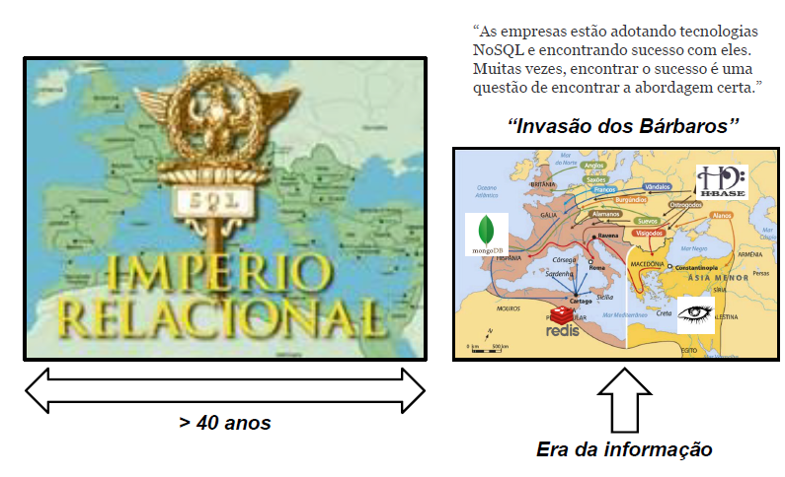
NO SQL
Novamente Transacional x Algo Diferente...

Slide 5
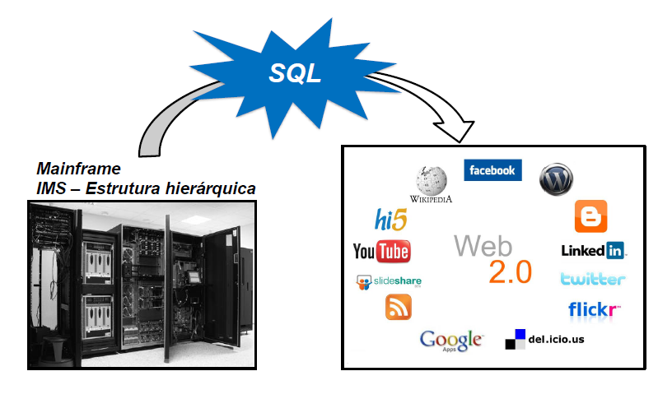
NO SQL
Queremos SQL, mas não transacionais...

Slide 6
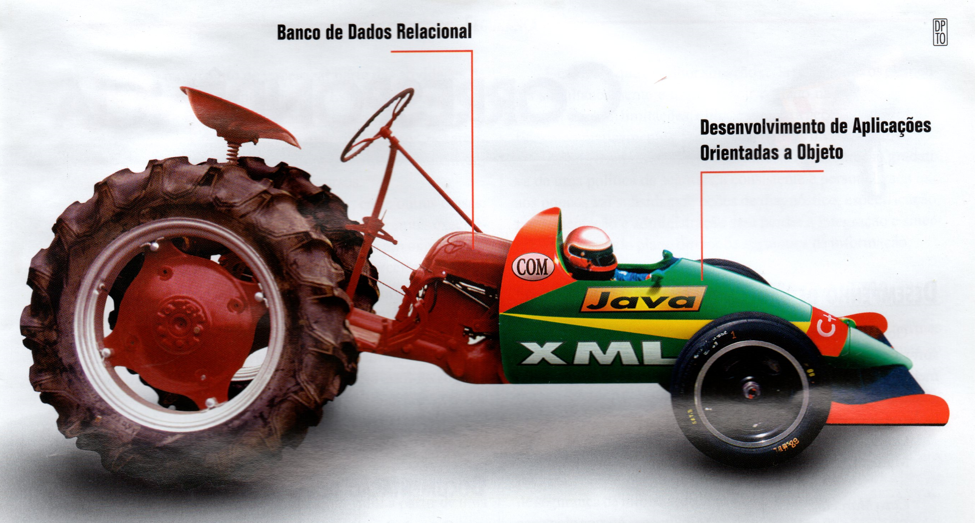
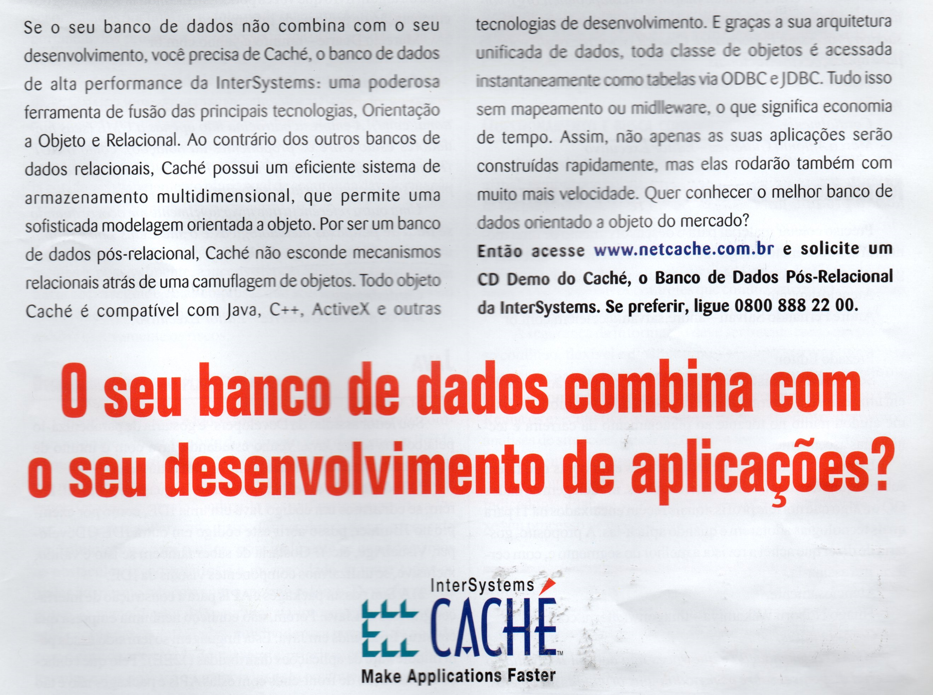
NO SQL
Quem disse que o marketing não tem vez na área de dados....

Slide 7
NO SQL
Por que NoSQL?
BigData: Grande volume de dados
BigData : Velocidade para análise de dados;
BigData: Capturar, armazenar e analisar dados não estruturados;
Web Scale;
Flexibilidade no desenvolvimento;
Nova Arquitetura em Nuvem;
Internet of things: Tudo conectado, tudo “ligado”;
Demandas por escalabilidade são crescentes e não vemos seus limites!

Slide 8

Big Data – NO SQL
Em 2009 engenheiros dos provedores como Google, Amazon, Ebay, Facebook e Yahoo desenvolveram seus próprios banco de dados para resolverem os problemas de escalabilidade e disponibilidade presentes nos bancos existentes

Slide 9

NoSQL – Not Only SQL
Big Data – NO SQL
“NoSQL é um conjunto de conceitos e tecnologias relacionados a desempenho, confiabilidade e agilidade que permitam processamento rápido e eficiente de coleções de dados.” (McCreary e Kelly, 2014)
Não significa exclusão do uso de recursos de SGBDRs e SQL.
Projetado para alcançar alta escalabilidade, alta disponibilidade, para armazenar dados semi-estruturados com alto desempenho.

Slide 10
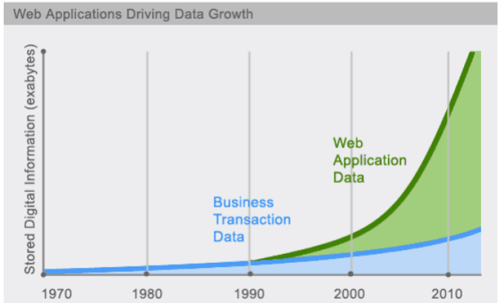
Big Data – NO SQL
Características relacionadas modelo de dados e linguagens:
Schema less
Linguagens independentes
Versionamento

Slide 11
Gerenciamento de Transações
Big Data – NO SQL
Uma transação é uma coleção de operações que desempenha uma função lógica única dentro de uma aplicação do sistema gerenciador de banco de dados.
Ou todas operações são executadas com sucesso ou nenhuma delas será
Leitura
Gravação
Situação Inicial
(Durável)
Gravação
Coleção de leituras e gravações
Commit
Situação Final
Durável e
consistente
Rollback

Slide 12

Gerenciamento de Transações
Big Data – NO SQL x Relacionais SQL
Propriedades ACID
A – atomicidade : ou todas as operações envolvidas na transação ocorrem, ou nenhuma delas deve ter efeito sobre o banco de dados. Tarefa do SGBD.
C – consistência : ao final da execução da transação a consistência dos dados no banco devem ter sido mantidas. Tarefa do programador.
I – isolamento : uma transação deve ter sua execução realizada de forma isolada em relação à execução de outras transações. Transações não enxergam dados não COMMITADOS.
D – durabilidade : depois que uma transação é executada com sucesso, as modificações por ela realizadas devem ser mantidas no sistema, mesmo na ocorrência de falhas. Tarefa do SGBD. Garantida através de LOGS de TRANSAÇÂO

Slide 13
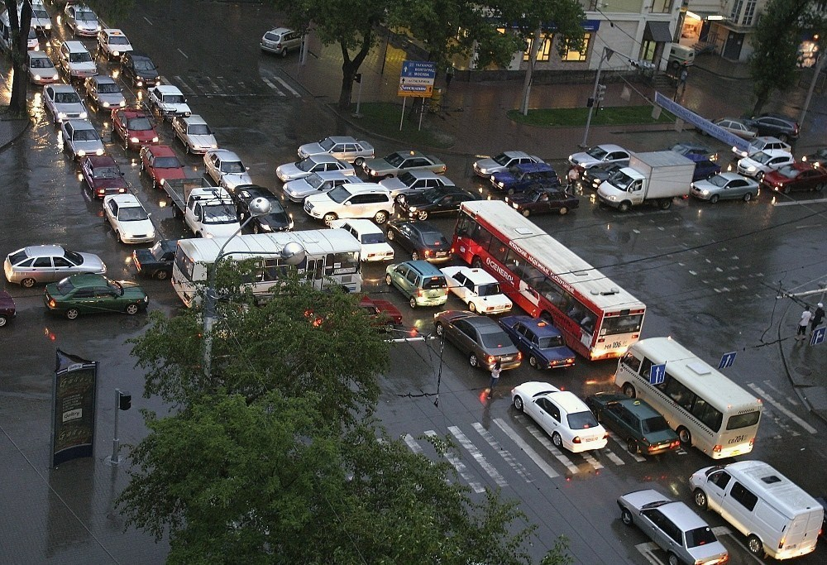
Gerenciamento de Transações
Big Data – NO SQL
Controle de Concorrência
Deadlocks

Slide 14


Gerenciamento de Transações
NO SQL
Teorema CAP
Consistência (consistency):
todos os clientes exergam os mesmos dados
Disponibilidade (availability):
todos os clientes acessam alguma versão dos dados
Tolerência a Partição (partition tolerance):
o banco pode ser dividido em múltiplos servidores
Pode-se ter no máximo duas destas três propriedades de qualquer sistema compartilhado de dados
NoSQL implementam consistência eventual
Eric Brewer

Slide 15
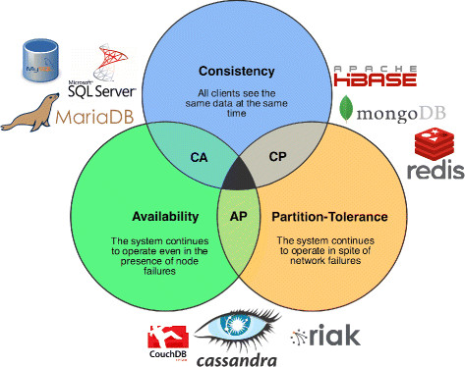
NO SQL
Gerenciamento de Transações
Teorema CAP
Disponibilidade
(Availability)
CA
AP
Bases relacionais
Neo4J
DynamoDB
CouchDB
Cassandra
Infinite Graph
MongoDB
Hbase
Redis
Consistência
(Consistency)
Tolerância a Falhas (Partition )
CP
Notes:
-> http://cloudera-todd.s3.amazonaws.com/nosql.pdf

Slide 16


NO SQL
Teorema CAP
Notes:
-> http://cloudera-todd.s3.amazonaws.com/nosql.pdf

Slide 17
NO SQL
Gerenciamento de Transações
BASE
Basically Available – maior prioridade na disponibilidade dos dados
Soft state – o sistema não precisa estar consistente o tempo todo
Eventual consistency – é consistente em momento indeterminado
Insert value ‘A’
Nó 1
Nó 2
Nó 3

Slide 18

NO SQL
Consistência Eventual
Gerenciamento de Transações
Webpage-A
Webpage-A
Webpage-A
Webpage-A
Webpage-A
Webpage-A
Webpage-A
Webpage-A
Event: Update Webpage-A
Webpage-A
Webpage-A
Webpage-A
Webpage-A
Notes:
-> http://cloudera-todd.s3.amazonaws.com/nosql.pdf

Slide 19
NO SQL
Relacional
Consistência
Concorrência
NoSQL
Schema flexível
Distribuído
Processamento de transações
Alta escalabilidade
Alta performance

Slide 20

NO SQL
Por que NoSQL?
Muito já se disse a respeito do final dos tempos dos bancos de dados relacionais. Todavia, passa-se o tempo e estes são ainda a base da esmagadora maioria das aplicações de software corporativas.
E não há qualquer perspectiva para que isso mude, pois quando se trata de controlar, de acessar um limitado conjunto de registros, o modelo relacional é incomparável.

Slide 21
NO SQL
Por que NoSQL?
Mas, e sempre há algum mas, há situações em que os bancos relacionais podem não ser a solução mais adequada para o armazenamento de dados.
A modelagem relacional pode se revelar como limitada em cenários nos quais um mesmo tipo de informação apresenta um formato variável, fato este que resultaria na criação de inúmeras tabelas para atender a requisitos aparentemente simples em termos funcionais.
Temos também que garantir alta disponibilidade, escalabilidade, isto é, poder de processamento capaz de atender a níveis crescente de demandas.

Slide 22
NO SQL
Por que NoSQL?
Os investimentos em infraestrutura requeridos são proibitivos e a capacidade de desenvolvimento no relacional para essas situações é insatisfatória.
Uma opção interessante para atender a estas demandas são os bancos de dados NO-SQL, de “Not only SQL” (mas originalmente de No...), com capacidades que vão além das características típicas dos sistemas gerenciadores relacionais.
São quatro principais famílias, a conhecermos:
Orientado a documento
Chave-valor
Orientados a colunas
Orientados a grafos

Slide 23
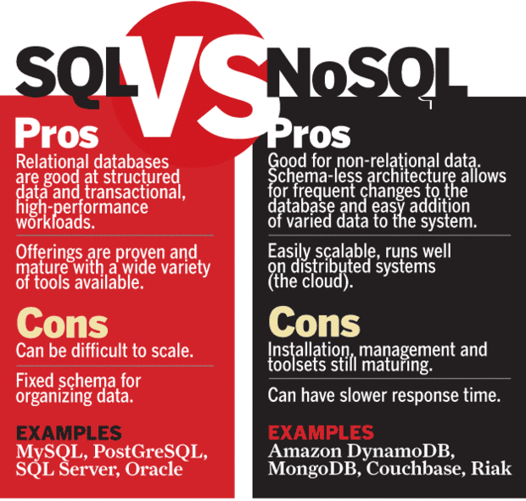
NO SQL
Famílias?
Os bancos NoSQL, em geral, possuem grandes diferenças entre si, quase que as mesmas quando se compara uma de suas famílias a família dos bancos relacionais.
Alguns bancos NoSQL não possuem um schema, ou seja, não são representados da forma como os bancos relacionais o são. Não há uma normalização de dados por meio de tabelas, colunas e linhas.

Slide 24
NO SQL
Famílias?
Também são escalados de maneira diversa. Assim, quanto maior o nosso cluster, maior o desempenho, sendo mais fácil realizar o escalonamento horizontal, diferente dos bancos relacionais que são mais fáceis de realizar o escalonamento vertical, adicionando mais recursos a uma máquina, como memória e CPU.
Uns suportam uma linguagem muito próxima (quase idêntica) a dos relacionais, como a família colunar. Outros, não passam nem perto disso, como a família dos chave e valor.
Também não se espere uma interface gráfica, como a que existe num Access ou algo como o SQL-Developer. Bancos de dados são “peças” de infraestrutura, portanto é natural que sua interface sejam voltadas aos profissionais de TI e não aos de negócio.

Slide 25
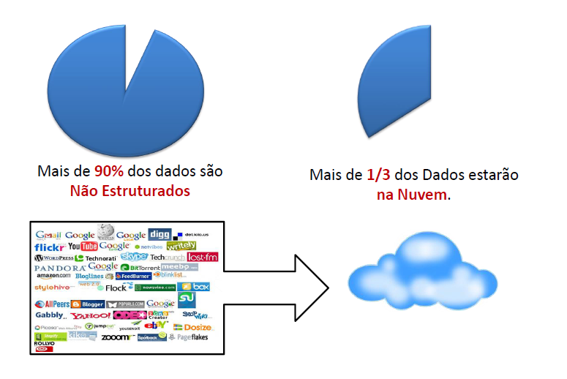
No SQL
Por que NoSQL?

Slide 26
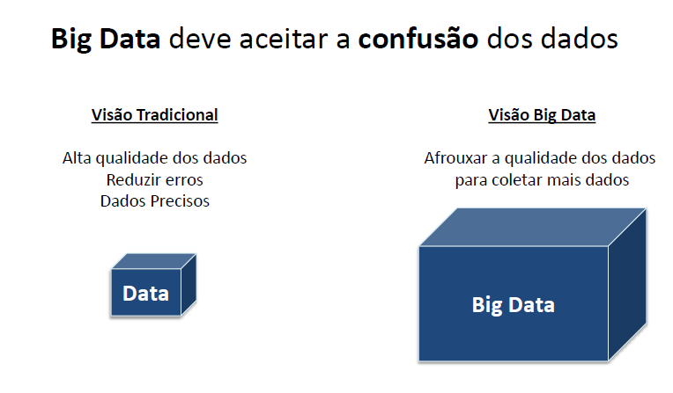
No SQL
Por que NoSQL?

Slide 27
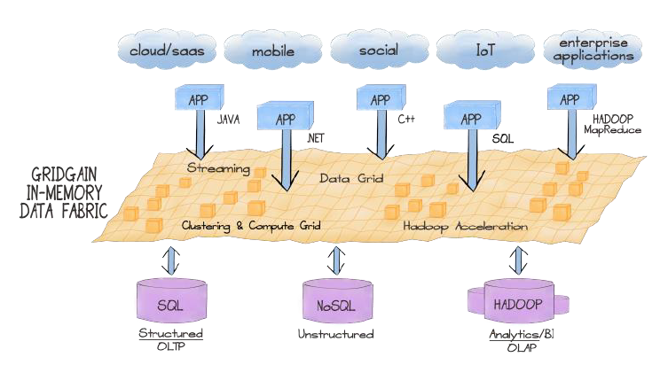
No SQL
Por que NoSQL?

Slide 28
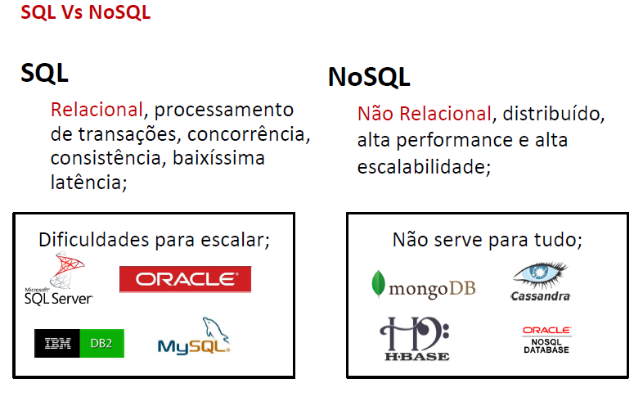
No SQL

Slide 29
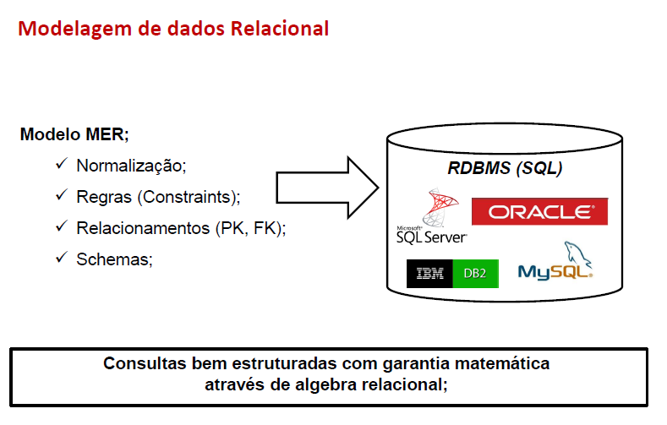
No SQL

Slide 30
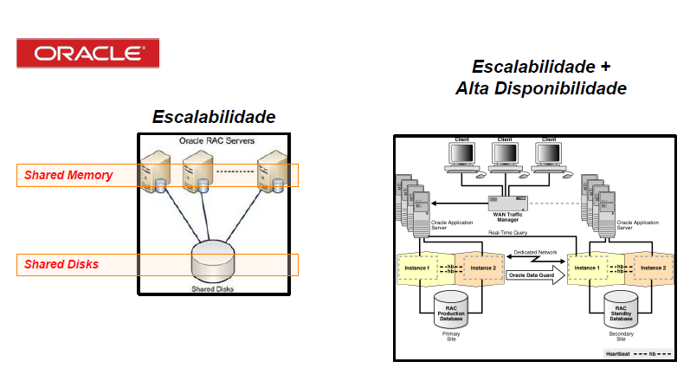
No SQL

Slide 31
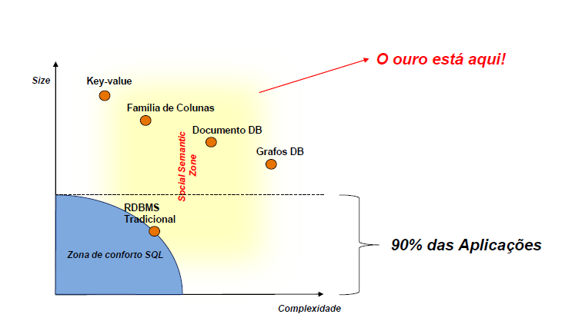
No SQL
Mas, onde está o ouro?

Slide 32
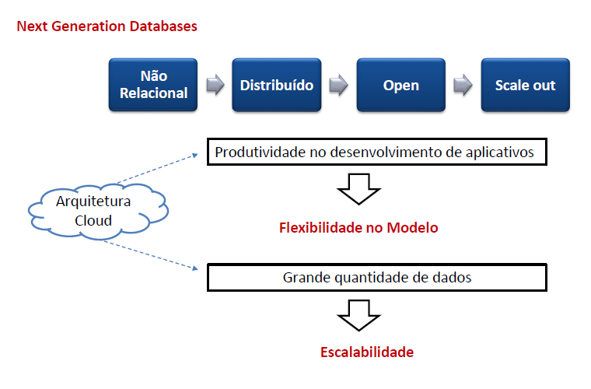
No SQL

Slide 33
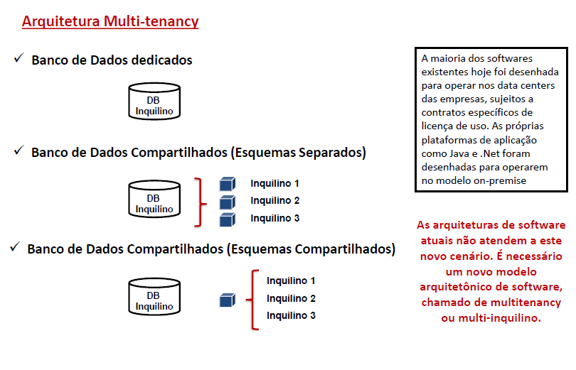
No SQL

Slide 34
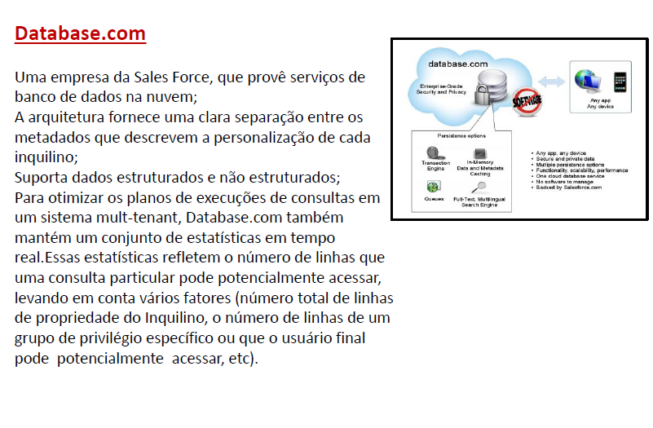
No SQL

Slide 35
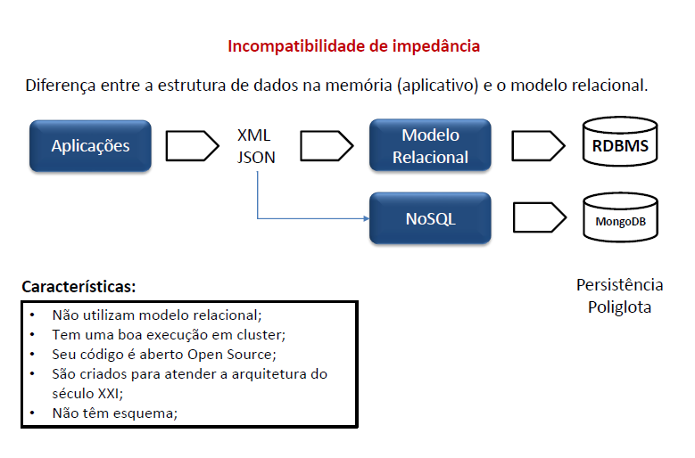
No SQL

Slide 36
NO-SQL - Tipos

Slide 37
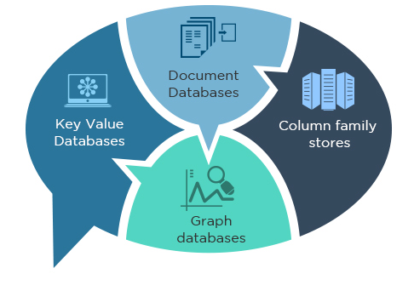

NO SQL
Modelo de Dados, por que precisamos de tantos tipos…

Slide 38
NO SQL
Contexto
Raramente todos os dados organizacionais são armazenado em um único banco de dados numa única localização
Diferentes sistemas de informação em uma organização são desenvolvidos em diferentes momentos e com diferentes tecnologias
Parte de dados de uma organização pode ser detida e gerida por unidades diferentes inclusive dados externos

Slide 39
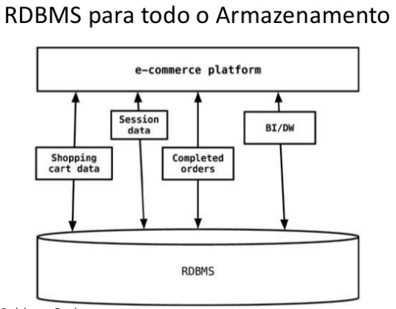
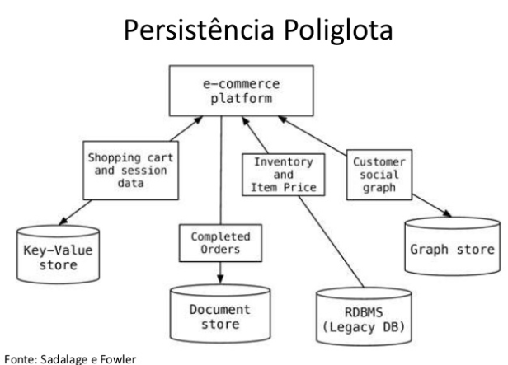
NO SQL
Integração de Dados
Banco Poliglota

Slide 40
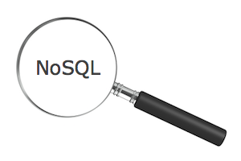
NO SQL
Neo4J
Exemplo:
Chave/valor: Redis
Documento: MongoDb
Grafo: Neo4J
Coluna: Cassandra
Conectar os dados
Redis
escritas
Dados em Cache
Cassandra
MongoDb
replicação
Velocidade escrita e escalabilidade
Velocidade leitura
http://nomadev.com.br/nosql-arquitetura-h%C3%ADbrida-para-uma-rede-social/

Slide 41
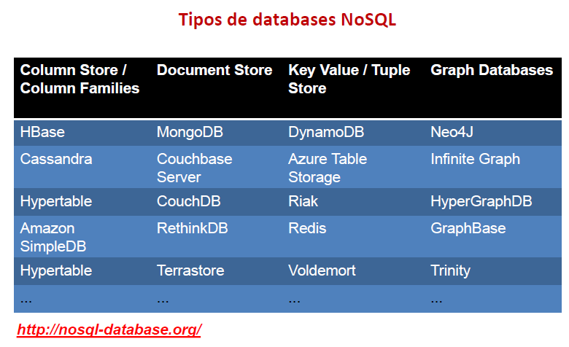
No SQL - Tipos

Slide 42
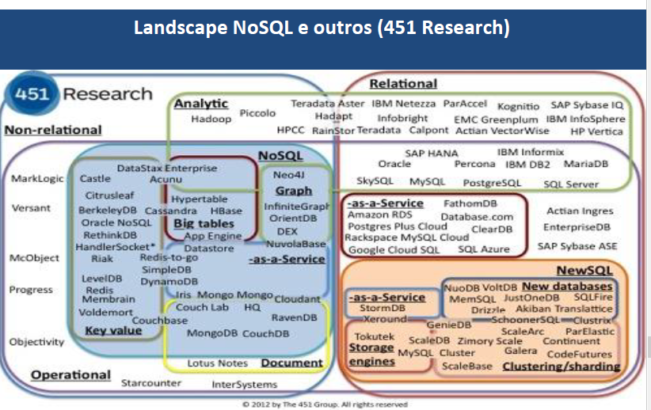
No SQL - Tipos

Slide 43
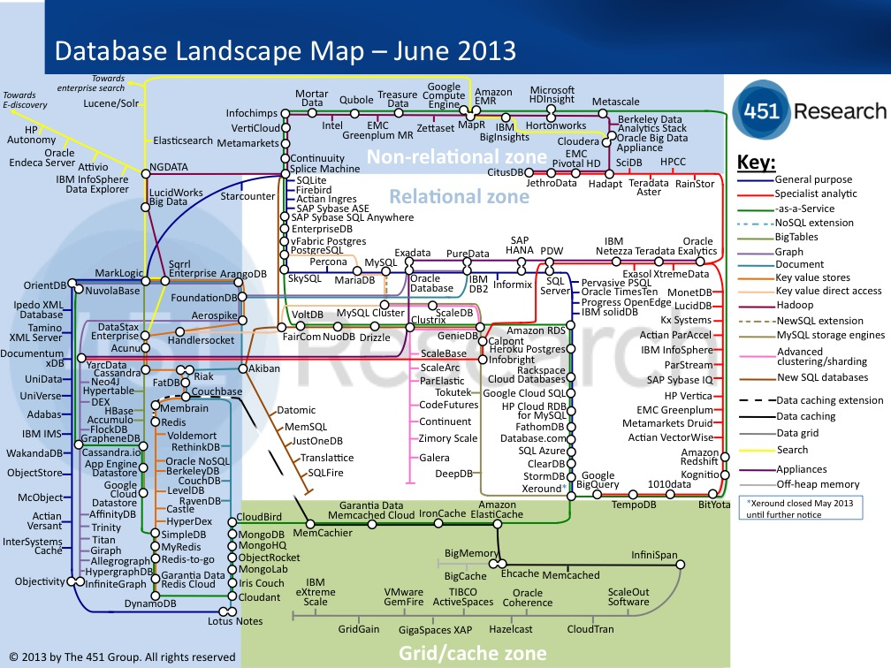
No SQL - Tipos

Slide 44
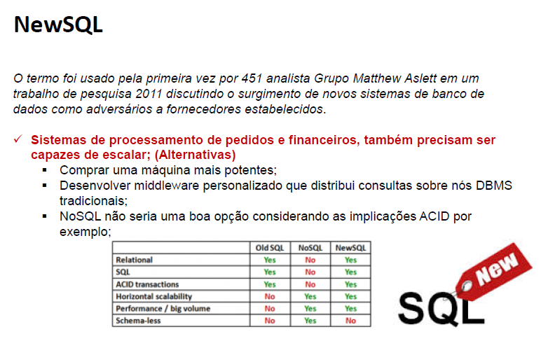
No SQL - Tipos

Slide 45
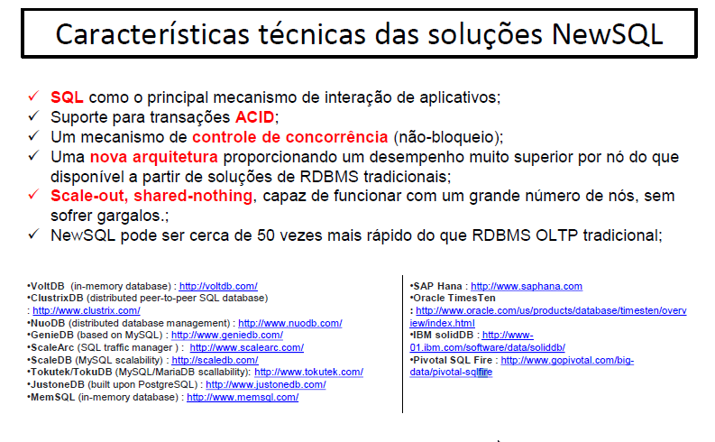
No SQL - Tipos

Slide 46
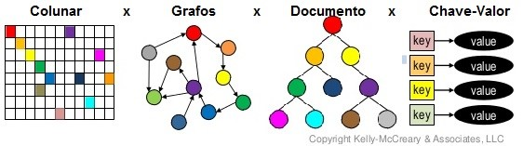
No SQL - Tipos

Slide 47














No SQL - Tipos
Document databases:
Graph stores:
Wide-column stores:
Key-value stores:

Slide 48
NO-SQL – Orientado a Documentos

Slide 49
No SQL – Orientado a Documentos
Banco de Dados Orientados a Documentos
Documentos são a unidade básica neste tipo de tecnologia de armazenamento de dados. Conceitualmente, torna-se possível comparar esses dados naturalmente não estruturados de maneira análoga ao que é feito nas tuplas das tabelas relacionais.
Mesmo existindo um paralelo com as linhas do modelo relacional, um documento possui, por definição, uma estrutura flexível. Assim, não está presa à existência de colunas pré-definidas ou de estruturas de dados convencionais.
Do ponto de vista prático, isto significa que inúmeros documentos vinculados a uma mesma coleção podem contar com formatos variáveis.
Muitas das soluções orientadas a documento fazem uso do padrão JSON (JavaScript Object Notation) para o armazenamento de dados.

Slide 50
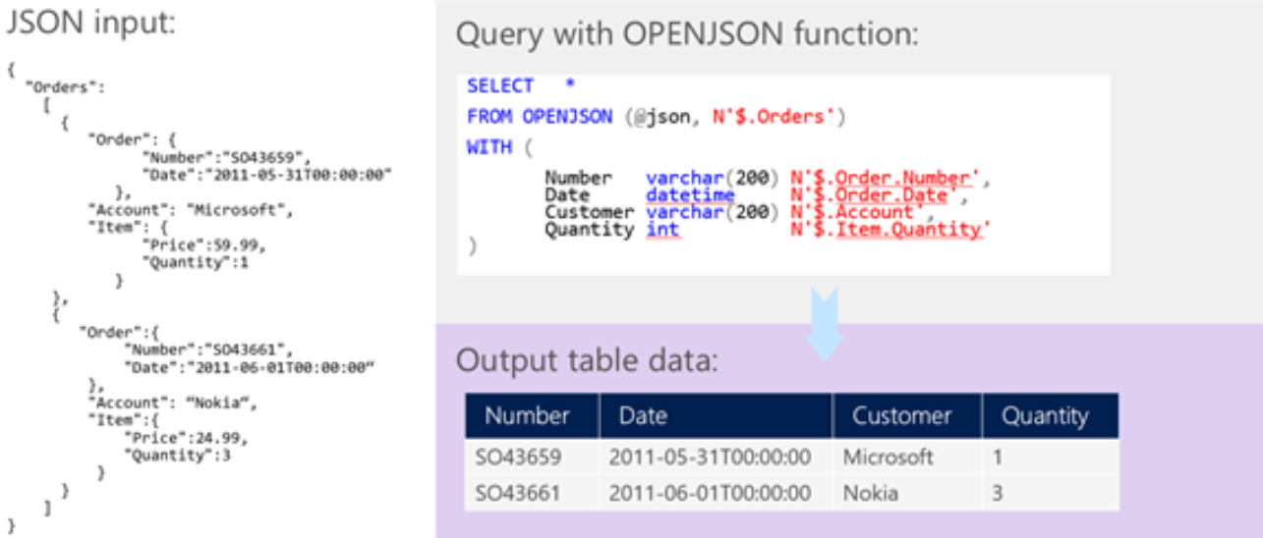
No SQL – Orientado a Documentos
Banco de Dados Orientados a Documentos - JSON

Slide 51



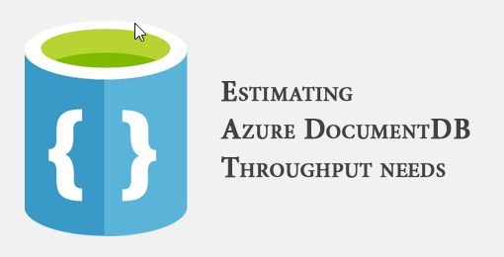

No SQL – Orientado a Documentos
Banco de Dados Orientados a Documentos - Tecnologias
Baseado em Documentos (Document Stores): MongoDB, CouchDB, BigCouch, RavenDB, Clusterpoint Server, ThruDB, TerraStore, RaptorDB, JasDB, SisoDB, SDB, SchemaFreeDB, djondb.

Slide 52
NO-SQL – Chave-Valor

Slide 53
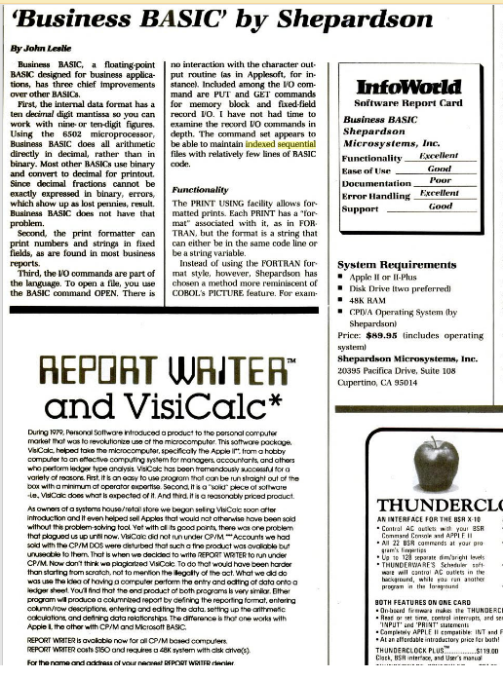
No SQL – Chave-Valor
Banco de Dados do tipo Chave Valor
Retomam conceito muito antigo, onde uma chave acessa vários outros atributos, ou seja, seus valores. No final dos anos 70 do século passado, esse tipo de estrutura era usada antes da consolidação do modelo relacional.

Slide 54
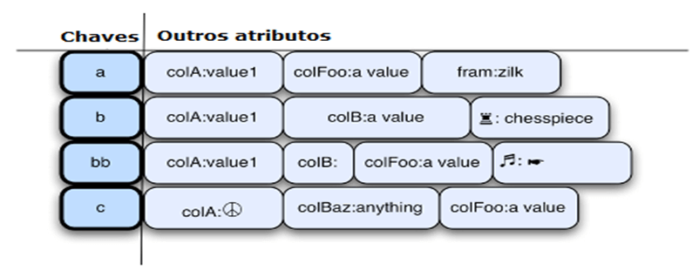
No SQL – Chave-Valor
Banco de Dados do tipo Chave Valor
Contudo agora a aplicação é bastante distinta, pois queremos obter, através de uma chave, seus dados gerais.
A questão é que os dados não estão organizados da forma como estamos vendo, mas estão realmente “bagunçados”...

Slide 55
No SQL – Chave-Valor
Banco de Dados do tipo Chave Valor
Quando um processo é iniciado em um nó, os pares <chave, valor> são transferidos em partes aos nós seguintes. Assim, novas instâncias de mapeamento são geradas para cada registro de entrada. Esses pares são coletados em cada nó, através de uma função de redução.
Temos vários pares chaves/valor a serem armazenados/pesquisados, tarefa específica que bancos Chave/Valor são especialistas, pois trabalham nativamente com esse tipo de estrutura, que são bastante análogas a um velho conhecido esquema de tabelas, linhas e colunas: o modelo relacional.
Por outro lado, lembra muito outro tipo de estrutura, a hierárquica, pois é possível

Slide 56
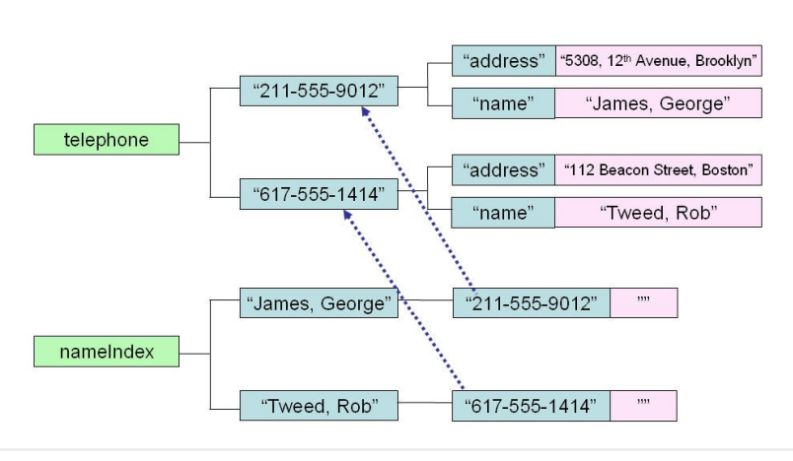
No SQL – Chave-Valor
Banco de Dados do tipo Chave Valor

Slide 57

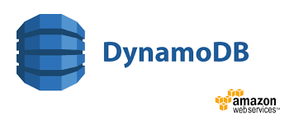

No SQL – Chave-Valor
Banco de Dados do tipo Chave Valor - Tecnologias
Distintamente do acesso em SQL, usado nos bancos relacionais, aqui é necessário o conhecimento de programação. Python, R e até mesmo Java são linguagens adequadas a ao trabalho nesse mundo.
Baseado em Chave-Valor (Key-Value Stores): Dynamo, Azure Table Storage, Couchbase Server, Riak, Redis, LevelDB, Chordless, GenieDB, Scalaris, Tokyo, Cabinet/Tyrant, GT.M, Scalien, Berkeley DB, Voldemort, Dynomite, KAI, MemcacheDB, Faircom C-Tree, HamsterDB, STSdb, Tarantool/Box, Maxtable, Pincaster, RaptorDB, TIBCO Active Spaces, allegro-C, nessDB, HyperDex, Mnesia, LightCloud, Hibari, BangDB.

Slide 58
NO-SQL – Orientado a Colunas

Slide 59
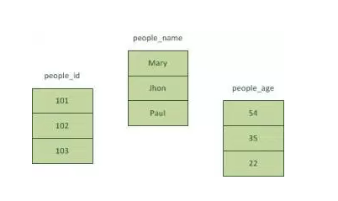
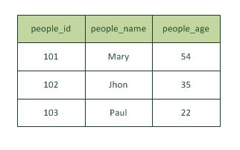
No SQL – Orientado a Colunas
Banco de Dados Orientados a Colunas
São banco de dados voltados a análise de grandes volumes de dados no menor tempo possível, portanto são baseados no uso intensivo de memória RAM. Para tanto, possuem uma arquitetura totalmente distinta do modelo relacional tradicional.
Em vez de cada registro ser armazenado em linhas, passam a estar armazenados em colunas separadas. A compressão, nesse tipo de esquema, chega próximo a 70%, quando comparada aos bancos relacionais tradicionais (questão de domínio).

Slide 60
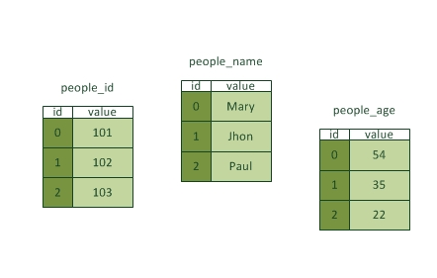
No SQL – Orientado a Colunas
Banco de Dados Orientados a Colunas
Quando os dados estão armazenados em colunas, surge a necessidade de relacionarmos as colunas entre si. A estratégia mais usual é a criação de uma “chave primária virtual”, dando a impressão de numeração entre linhas.
Quando pensamos em acessar os dados, podemos pensar em SQL.

Slide 61
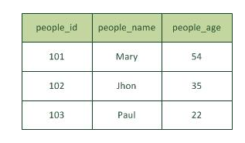
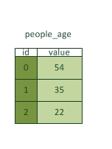
No SQL – Orientado a Colunas
Banco de Dados Orientados a Colunas
Select avg(people_age) from people
acessará num colunar acessará num relacional
Vantagem evidente para o colunar.
Contudo,
Select * from people
Tende a gerar apenas um empate.

Slide 62
No SQL – Orientado a Colunas
Banco de Dados Orientados a Colunas
A utilização de armazenamento em colunas torna-se viável com a utilização de arquiteturas de hardware modernas com grande número de processadores e grande quantidade de memória.
Os tipos de sistemas mais indicados para uso de armazenamento em colunas são os sistemas que precisam ler e realizar operações de consultas em grandes volumes de dados, ou seja, aplicações analíticas.
Já para sistemas transacionais, as operações de escrita não são vantajosas. Alguns fornecedores permitem que uma tabela seja definida como Column Store ou Row Store dentro do mesmo banco de dados e ainda permitem que o modo seja alterado mesmo que já existam dados na tabela, como no SAP HANA.

Slide 63
No SQL – Orientado a Colunas
Banco de Dados Orientados a Colunas
Os dados são organizados em disco para cada coluna
Só lê as colunas envolvidas na consulta do disco em vez de cada linha e coluna
Lê e grava em tamanhos de bloco muito grandes
Todas as operações no mecanismo de consulta construído para execução em colunas
Ideal para cargas de trabalho de carga / leitura intensiva com redução dramática de I/O de disco
Column Store - Reads 3 columns
SELECT
avg(price)
FROM
tickstore
WHERE
symbol = ‘AAPL” date = ‘5/06/09’
AAPL
AAPL
BBY
BBY
NQDS
NYSE
NYSE
NYSE
NQDS
NYSE
NYSE
NYSE
NQDS
NYSE
NYSE
NYSE
NQDS
NQDS
NYSE
NYSE
NYSE
NQDS
NYSE
NYSE
NYSE
NQDS
NYSE
NYSE
NYSE
NQDS
NQDS
NYSE
NYSE
NYSE
NQDS
NYSE
NYSE
NYSE
NQDS
NYSE
NYSE
NYSE
NQDS
NQDS
NYSE
NYSE
NYSE
NQDS
NYSE
NYSE
NYSE
NQDS
NYSE
NYSE
NYSE
NQDS
NQDS
NYSE
NYSE
NYSE
NQDS
NYSE
NYSE
NYSE
NQDS
NYSE
NYSE
NYSE
NQDS
NQDS
NYSE
NYSE
NYSE
NQDS
NYSE
NYSE
NYSE
NQDS
NYSE
NYSE
NYSE
NQDS
NQDS
NYSE
NYSE
NYSE
NQDS
NYSE
NYSE
NYSE
NQDS
NYSE
NYSE
NYSE
NQDS
143.74
143.75
37.03
37.13
NQDS
NYSE
NYSE
NYSE
NQDS
NYSE
NYSE
NYSE
NQDS
NYSE
NYSE
NYSE
NQDS
NQDS
NYSE
NYSE
NYSE
NQDS
NYSE
NYSE
NYSE
NQDS
NYSE
NYSE
NYSE
NQDS
5/05/09
5/06/09
5/05/09
5/06/09
Row Store - Reads all columns
AAPL NYASE NYAASE NYSE NYASE NGGYSE NYGGGSE NYSE NYSE NYSE 143.74 NYSE NYSE NYSE 5/05/09
AAPL NYASE NYAASE NYSE NYASE NGGYSE NYGGGSE NYSE NYSE NYSE 143.74 NYSE NYSE NYSE 5/06/09
BBY NYASE NYAASE NYSE NYASE NGGYSE NYGGGSE NYSE NYSE NYSE 37.03 NYSE NYSE NYSE 5/05/09
BBY NYASE NYAASE NYSE NYASE NGGYSE NYGGGSE NYSE NYSE NYSE 37.13 NYSE NYSE NYSE 5/06/09

Slide 64





No SQL – Orientado a Colunas
Banco de Dados Orientados a Colunas - Tecnologias
Baseado em Coluna (Column Stores):Hbase, Cassandra, Hypertable, Accumulo, Amazon SimpleDB, Cloudata, Cloudera, SciDB, HPCC, Stratosphere, SAP Hana, Vertica

Slide 65
NO-SQL – Orientado a Grafos

Slide 66
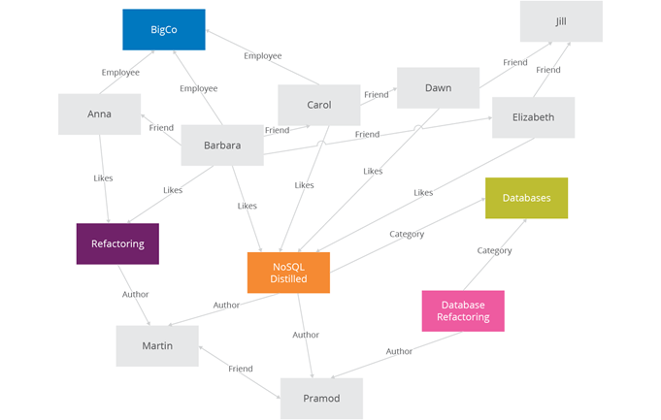
No SQL – Orientado a Grafos
Banco de Dados Orientados a Grafos
São banco de dados que se utilizam dos conceitos da teoria dos grafos para representação de relacionamentos.

Slide 67
No SQL – Orientado a Grafos
Banco de Dados Orientados a Grafos
Notamos que os nós (pessoas e coisas) possuem relacionamentos, mas distintos entre si. Os caminhos de acesso são muito mais naturais (baseados nas operações matemáticas com grafos), portanto muito mais rápidas que em SQL tradicional. Por termos algoritmos adequados a serem “quebrados” em partes, são também naturalmente escaláveis, embora sejam também potencialmente menos seguros do que bancos de dados transacionais SQL.
Existem dialetos SQL nativos desses bancos voltados aos programadores SQL. Em Neo4J, por exemplo, a linguagem é chamada cypher.

Slide 68



No SQL – Orientado a Grafos
Banco de Dados Orientados a Grafos - Tecnologias
Baseado em Grafos (Graph-Based Stores): Neo4J, Infinite Graph, Sones, InfoGrid, HyperGraphDB, DEX, Trinity, AllegroGraph, BrightStarDB, BigData, Meronymy, OpenLink Virtuoso, VertexDB, RDF, FlockDB

Slide 69
NO-SQL – Geográficos

Slide 70
No SQL – Geográfico ou Espacial
Banco de Dados Geográficos/Espaciais
O Banco de Dados Geográfico, que também é conhecido como Banco de Dados Espacial, funciona de forma semelhante aos bancos de dados relacionais, mas distintamente daqueles é o suporte as características geométricas dos dados armazenados em suas tabelas.

Slide 71
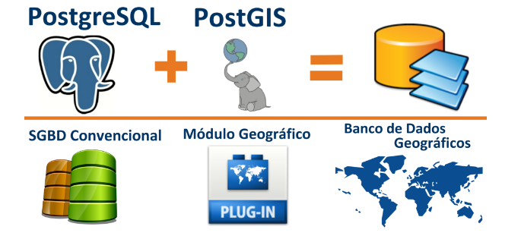
No SQL – Geográfico ou Espacial
Banco de Dados Geográficos/Espaciais
A base de dados que suporta geometria oferta a possibilidade da realização de análises e consultas espaciais, tornando mais fácil o cálculo de áreas, distâncias e centroides, realizando várias operações entre geometrias.
Na medida que temos extensões do modelo relacional, usualmente temos algo como:
Imagem criada por Anderson Medeiros

Slide 72
No SQL – Geográfico ou Espacial
Banco de Dados Geográficos/Espaciais
Basicamente, o PostgreSQL torna-se capaz de importar arquivos vetoriais, normalmente construídos no formato “shp” (de shapefile), usualmente exportados por software de GIS (software de geoprocessamento). Esse arquivo será convertido numa tabela espacial que poderá ser integrada as convencionais existentes na base de dados. Habitualmente, será manipulada por programas capazes de trabalhar nesse padrão, como o gvSIG, Quantum GIS, uDig, entre muitos outros.

Slide 73
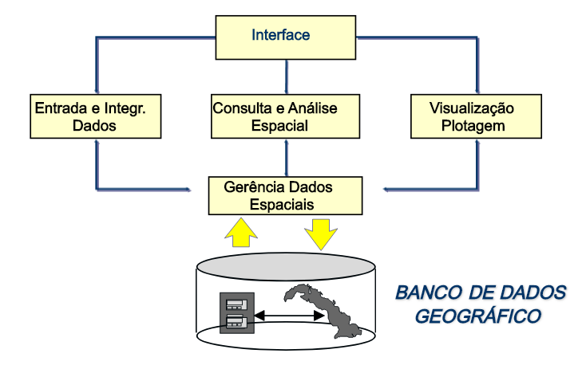
No SQL – Geográfico ou Espacial
Banco de Dados Geográficos/Espaciais

Slide 74
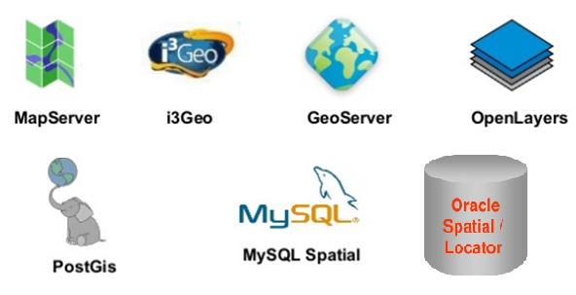
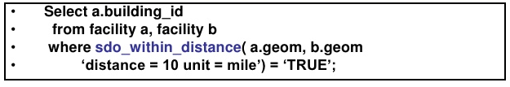
No SQL – Geográfico ou Espacial
Banco de Dados Geográfico - Tecnologias

Slide 75
NO-SQL – Híbridos

Slide 76




Solução de DBs : Bases Híbridas
Algumas bases híbridas:

Slide 77
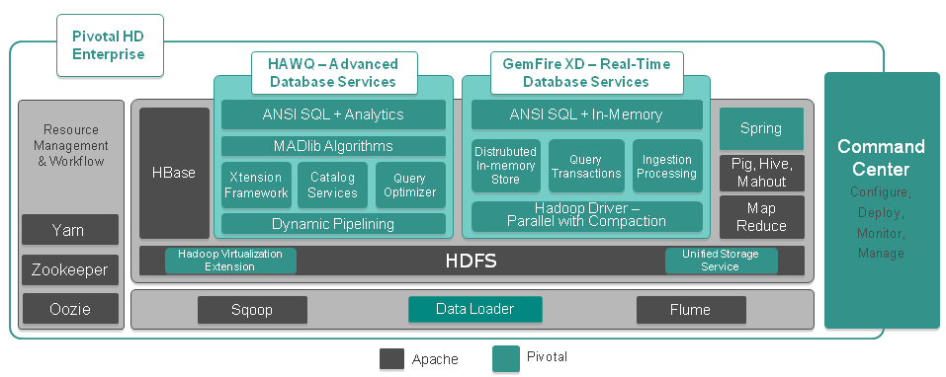
Soluções Gerais: EMC Pivotal

Slide 78
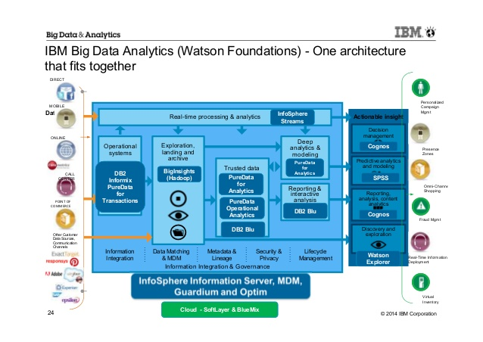
Soluções Gerais: IBM

Slide 79
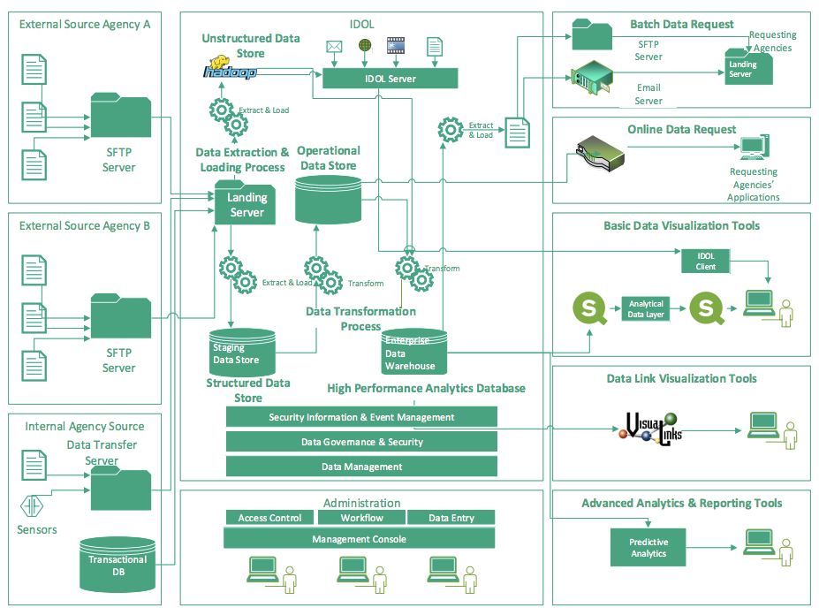
Soluções Gerais: HP

Slide 80
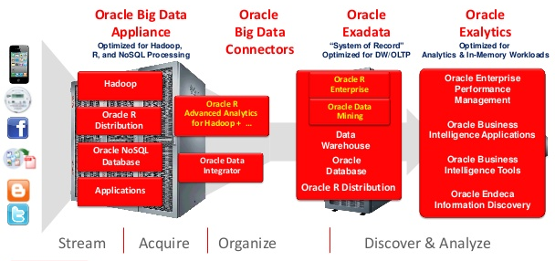
Soluções Gerais: Oracle

Slide 81
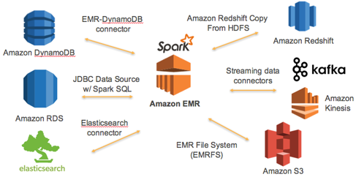
Soluções Cloud: AWS

Slide 82

Soluções Cloud: MS Azure

Slide 83

Soluções Cloud: Google Cloud

Slide 84
Resumindo...

Slide 85



Soluções: Resumo

Slide 86
Último Trabalho

Slide 87
No SQL – Pesquisa
Desenvolver prática em qualquer que seja tecnologia NOSQL. Pode ser variante das práticas desenvolvidas na disciplina, novas práticas em tecnologias estudadas na disciplina ou desenvolvimento em tecnologias não estudadas.
A forma de entrega deve ser tal que exista uma apresentação da prática e essa seja desenvolvida.
Sugestão: Seguir modelo aplicado na disciplina para tecnologias relacional, de modelagem dimensional, de Dataviz e de NO-SQL.

Slide 88
Autor: Prof. Jorge Surian
jorge.surian@gmail.com

